Slide 1
Capítulo 4: Capa de Red
4. 1 Introducción
4.2 Circuitos virtuales y redes de datagramas
4.3 ¿Qué hay dentro de un router?
4.4 IP: Internet Protocol
  Formato de Datagrama
  Direccionamiento IPv4
  ICMP
  IPv6
4.5 Algoritmos de ruteo
  Estado de enlace
  Vector de Distancias
  Ruteo Jerárquico
4.6 Ruteo en la Internet
  RIP
  OSPF
  BGP
4.7 Ruteo Broadcast y multicast

Slide 2
Clasificación de los algoritmos de ruteo
Según información global o descentralizada?
Global:
Todos los routers tienen la topología completa y constos de enlaces
Algoritmo “estado de enlace”
Descentralizada:
El router comoce vecinos conectados físicamente y su costo del enlace a ellos.
Proceso iterativo de cómputo e intercambio de información con sus vecinos
Algoritmo “vector de distancia”
Según si es estático o dinámico?
Estático:
routes cambian lentamente en el tiempo
Dinámico:
routes cambias más rápidamente
  Actualizaciones periódicas
  En respuesta a cambios de costos de enlaces

Slide 3
Capítulo 4: Capa de Red
4. 1 Introducción
4.2 Circuitos virtuales y redes de datagramas
4.3 ¿Qué hay dentro de un router?
4.4 IP: Internet Protocol
  Formato de Datagrama
  Direccionamiento IPv4
  ICMP
  IPv6
4.5 Algoritmos de ruteo
  Estado de enlace
  Vector de Distancias
  Ruteo Jerárquico
4.6 Ruteo en la Internet
  RIP
  OSPF
  BGP
4.7 Ruteo Broadcast y multicast

Slide 4
Un Algoritmo de ruteo de estado de enlace
Algoritmo de Dijkstra
Supone topología de red y costos de enlaces conocidos a todos los nodos
  Se logra vía “difusión de estado de enlace”
  Todos los nodos tienen la misma información
Se calcula el camino de costo menor desde un nodo (fuente) a todos los otros
  Entrega la tabla de re-envío para ese nodo
iterativo: después de k iteraciones, conoce camino de menor costo a k destinos
Notación:
c(x,y): costo del enlace desde nodo x a y; = ∞ si no es vecino directo
D(v): valor actual del costo del camino desde fuente a destino v.
p(v): nodo predecesor a v en el camino de fuente a v.
N': conjunto de nodos cuyo camino de costo mínimo ya se conoce

Slide 5
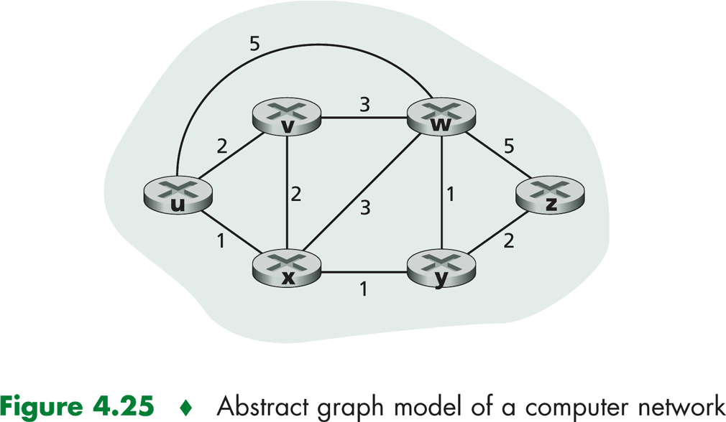
Modelo abstracto para la red

Slide 6
Algoritmo de Dijsktra
Notación:
c(x,y): costo del enlace desde nodo x a y; = ∞ si no es vecino directo
D(v): valor actual del costo del camino desde fuente a destino v.
p(v): nodo predecesor a v en el camino de fuente a v.
N': conjunto de nodos cuyo camino de costo mínimo ya se conoce
1 Inicialización:
2 N' = {u}
3 for all nodes v
4 if v adjacent to u
5 then D(v) = c(u,v)
6 else D(v) = ∞
7
8 Loop
9 find w not in N' such that D(w) is a minimum
10 add w to N'
11 actualiza D(v) para todo v adyacente a w y no en N' usando:
12 D(v) = min( D(v), D(w) + c(w,v) )
/* nuevo costo a v es ya sea el costo del camino actual a v o
el costo del camino más corto conocido a w más el costo de w a v*/
15 until all nodes in N'

Slide 7
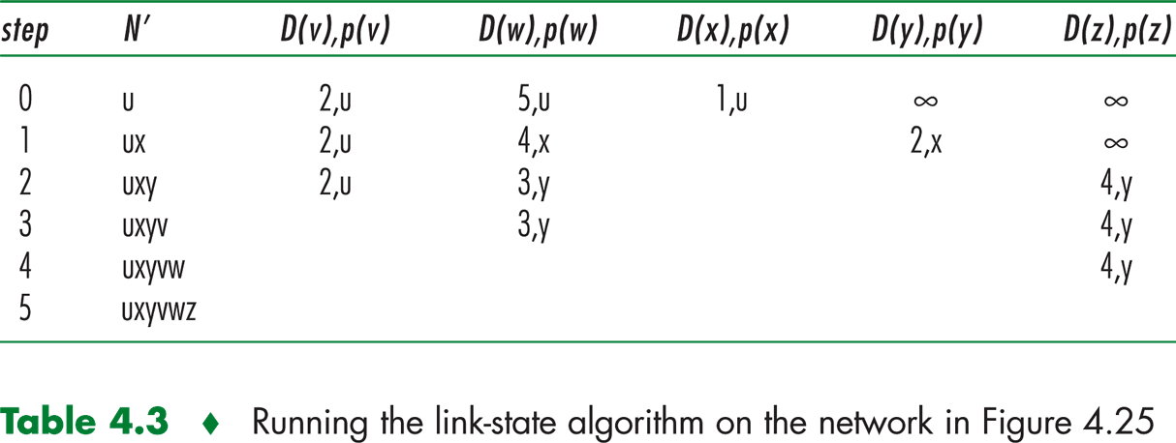
Algoritmo de Dijkstra

Slide 8
Capítulo 4: Capa de Red
4. 1 Introducción
4.2 Circuitos virtuales y redes de datagramas
4.3 ¿Qué hay dentro de un router?
4.4 IP: Internet Protocol
  Formato de Datagrama
  Direccionamiento IPv4
  ICMP
  IPv6
4.5 Algoritmos de ruteo
  Estado de enlace
  Vector de Distancias
  Ruteo Jerárquico
4.6 Ruteo en la Internet
  RIP
  OSPF
  BGP
4.7 Ruteo Broadcast y multicast

Slide 9
Algoritmo Vector de Distancia (1)
Ecuación de Bellman-Ford (programación dinámica)
Define
d_{x}(y) := costo del camino de menor costo de x a y
Entonces:
d_{x}(y) = min {c(x,v) + d_{v}(y) }
v es vecino de x
Donde min es tomado sobre todos los vecinos v de x

Slide 10
Algoritmo Vector de Distancia (2)
D_{x}(y) = costo mínimo estimado de x a y
Vector de distancia: D_{x} = [D_{x}(y): y є N ]
Nodo x conoce el costo a cada vecino v: c(x,v)
Nodo x mantiene D_{x} = [D_{x}(y): y є N ]
Nodo x también mantiene los vectores de distancia de sus vecinos
  Para cada vecino v, x mantiene
  D_{v} = [D_{v}(y): y є N ]

Slide 11
Algoritmo Vector de distancia (3)
Idea básica:
Cada nodo envía periódicamente su vector de distancia estimado a sus vecinos
Cuando el nodo x recibe un nuevo DV estimado desde un vecino, éste actualiza su propio DV usando la ecuación de B-F:
D_{x}(y) ← min_{v}{c(x,v) + D_{v}(y)} para cada nodo y ∊ N
Bajo condiciones naturales, el valor estimado de D_{x}(y) converge al menor costo real d_{x}(y)

Slide 12
Algoritmo Vector de Distancia (4)
Iterativo y asincrónico: cada iteración local es causada por:
Cambio en costo de enlace local
Actualización de DV por mensaje de vecino
Distribuido:
Cada nodo notifica a sus vecinos sólo cuando su DV cambia
  Vecinos entonces notifican a sus vecinos si es necesario
Cada nodo:
wait for (cambio en costo de enlace local o llegada de mensaje desde vecino)
recompute DV estimado
if (DV a cualquier destino ha cambiado)
notificar a vecinos

Slide 13
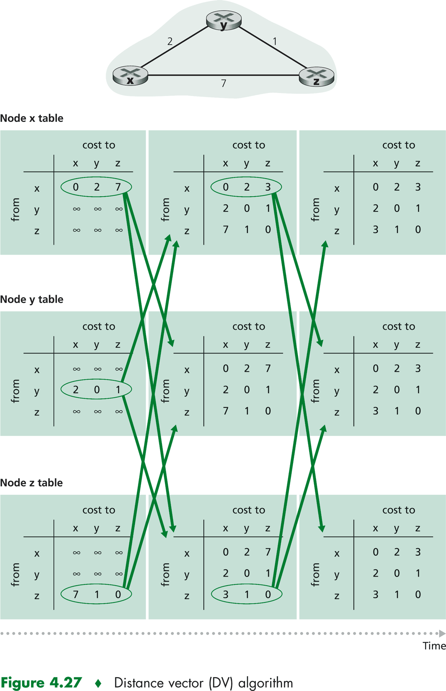
Ejemplo: Vector de distancia

Slide 14
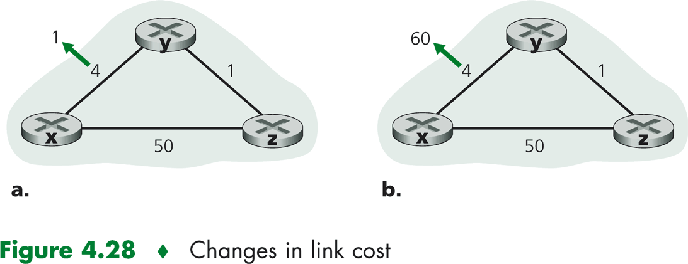
Casos en algoritmo DV
Considerar que y detecta el cambio:
El caso a conduce a una situación estable en dos iteraciones.
Caso b conduce a un loop
Caso b la actualización toma mucho tiempo, se conoce como problema de cuenta infinita.
¿Solución?: Que nodo z informe a su vecino y que su ruta a x es infinita cuando z llega a x vía y
El problema sigue cuando el loop involucra más de dos nodos

Slide 15
Comparación de Algoritmos de estado (LS) de enlace y vector de distancia (DV)
Complejidad de mensajes
LS: con n nodos, E enlaces, O(nE) mensajes son enviados
DV: sólo intercambios entre vecinos
  Tiempo de convergencia varía
Rapidez de convergencia
LS: O(n²), algoritmo requiere O(nE) mensajes
  Puede tener oscilaciones
DV: tiempo de convergencia varía
  Podría estar en loops
  Problema de cuenta infinita
Robustez: qué pasa si un router funciona mal?
LS:
  Nodos pueden comunicar incorrecto costo link
  Cada nodo computa sólo su propia tabla
DV:
  DV nodo puede comunicar costo de camino incorrecto
  La tabla de cada nodo es usada por otros
    error se propaga a través de la red

Slide 16
Capítulo 4: Capa de Red
4. 1 Introducción
4.2 Circuitos virtuales y redes de datagramas
4.3 ¿Qué hay dentro de un router?
4.4 IP: Internet Protocol
  Formato de Datagrama
  Direccionamiento IPv4
  ICMP
  IPv6
4.5 Algoritmos de ruteo
  Estado de enlace
  Vector de Distancias
  Ruteo Jerárquico
4.6 Ruteo en la Internet
  RIP
  OSPF
  BGP
4.7 Ruteo Broadcast y multicast

Slide 17
Ruteo Jerárquico
Nuestro estudio del ruteo hasta ahora es idealizado. Suponemos que:
Todos los routers son idénticos
La red es “plana”
… esto no es verdad en la práctica
Escala: con 200 millones de destinos:
No podemos almacenar todos los destinos en tablas de ruteo!
Los intercambios de tablas de ruteo inundarías los enlaces!
Autonomía administrativa
internet = red de redes
Cada administrador de red puede querer controlar el ruteo en su propia red

Slide 18
Ruteo Jerárquico
Agrupar router en regiones, “sistemas autónomos” (autonomous systems, AS)
Routers en el mismo AS corren el mismo protocolo de ruteo
  Protocolo de ruteo “intra-AS”
  routers en diferentes AS pueden correr diferentes protocolos intra-AS
Router de borde (Gateway router)
Tienen enlace directo a router en otros sistemas autónomos

Slide 19
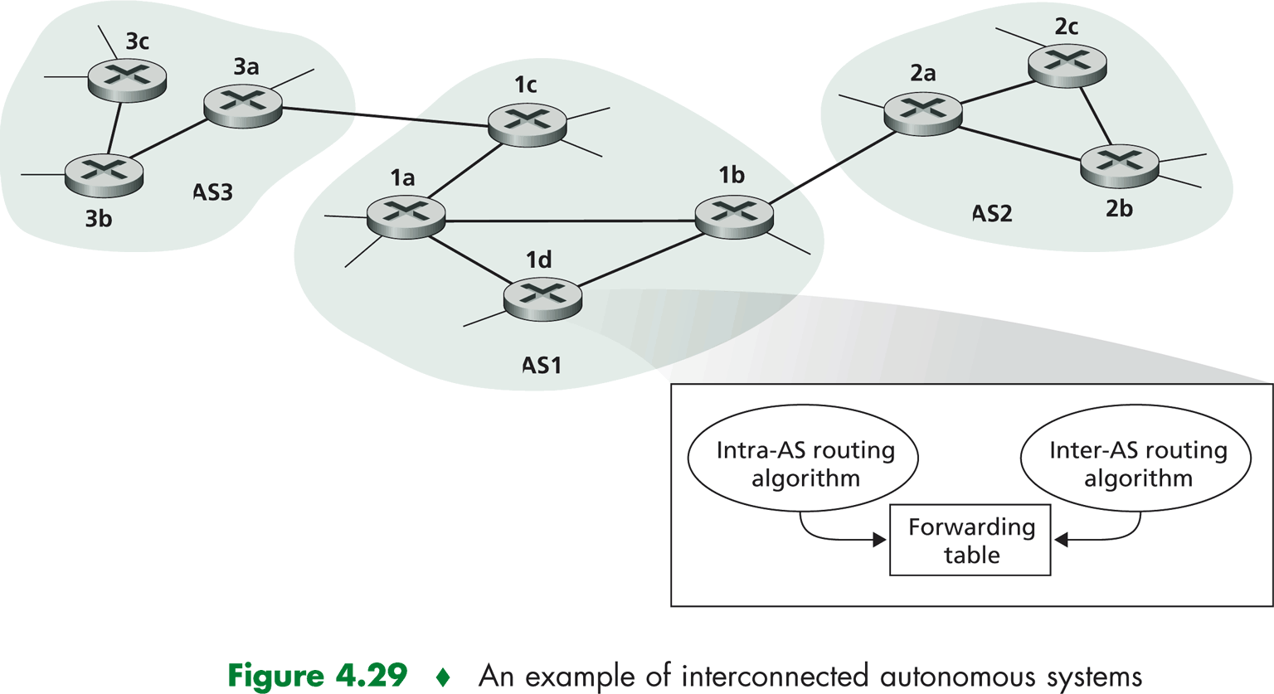
Ruteo Jerárquico

Slide 20
Ejemplo: definición de la tabla de re-envío en router 1d
Supongamos que AS1 aprende del protocolo inter-AS que la subred x es alcanzable desde AS3 (gateway 1c) pero no desde AS2.
El protocolo inter-AS propaga la información de alcance a todos los routers internos.
Router 1d determina de la información de ruteo intra-AS que su interfaz I está en el camino de costo mínimo a 1c.
Luego éste pone en tu tabla de re-envío (x,I).

Slide 21
Ejemplo: Elección entre múltiples ASes
Ahora supongamos que AS1 aprende del protocolo inter-AS que la subred x es alcanzable desde AS3 y desde AS2.
Para configurar la tabla de re-envío, router 1d debe determinar hacia qué gateway éste debería re-enviar los paquetes destinados a x.
Ésta es también una tarea del protocolo de ruteo inter-AS !
Ruteo de la papa caliente (Hot potato routing): enviar el paquete hacia el router más cercano de los dos.
Uso información de ruteo del protocolo intra-AS para determinar el camino de menor costo a cada gateway
Determino de la tabla re-envío la interfaz I que conduzca al gatewaye de menor costo. Ingrese (x,I) en la tabla de re-envío
Aprendo de protocolo
inter-AS que subred x
es alcanzable vía
múltiples gateways
Ruteo de papa caliente:
Escoja el gateway de menor costo

Slide 22
Capítulo 4: Capa de Red
4. 1 Introducción
4.2 Circuitos virtuales y redes de datagramas
4.3 ¿Qué hay dentro de un router?
4.4 IP: Internet Protocol
  Formato de Datagrama
  Direccionamiento IPv4
  ICMP
  IPv6
4.5 Algoritmos de ruteo
  Estado de enlace
  Vector de Distancias
  Ruteo Jerárquico
4.6 Ruteo en la Internet
  RIP
  OSPF
  BGP
4.7 Ruteo Broadcast y multicast

